Slide 1

בראשית ל״ט
יוסף בבית פוטיפר
שאלון 1261 · בראשית

Slide 2

פתיחה
מטרות השיעור
נכיר את הסיפור «יוסף בבית פוטיפר» (בראשית ל״ט) ואת הדמויות בו
1
נבחן כיצד הסיפור מבטא את התמה «בראשית»
2
נקרא פסוקי מפתח ונעמיק בפירוש רמב"ן
3
נתרגל שאלה בסגנון הבגרות ונבדוק את התשובות
4
2

Slide 3

רקע
הדמויות בסיפור
יעקב
פוטיפר
יוסף
הבגד משמש עדות שקרית, כמו הכתונת שהאחים שלחו ליעקב.
פוטיפר זורק את יוסף לבית האסורים, ושם שוב ״ויהי ה׳ את יוסף...
יוסף במצרים בבית פוטיפר, ו״ויהי ה׳ את יוסף ויהי איש מצליח״.
3

Slide 4
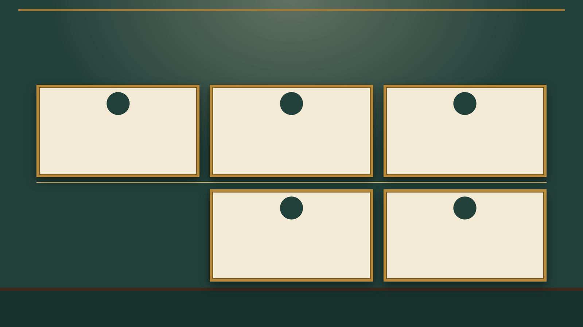
רקע
רצף האירועים
3
2
1
היא תופשת בבגדו, והוא עוזב את בגדו בידה ונס החוצה.
אשת פוטיפר מבקשת ״שכבה עמי״ שוב ושוב.
יוסף במצרים בבית פוטיפר, ו״ויהי ה׳ את יוסף ויהי איש מצליח״.
5
4
פוטיפר זורק את יוסף לבית האסורים, ושם שוב ״ויהי ה׳ את יוסף...
האישה צועקת לאנשי הבית ומאשימה את יוסף ״העבד העברי...
4

Slide 5
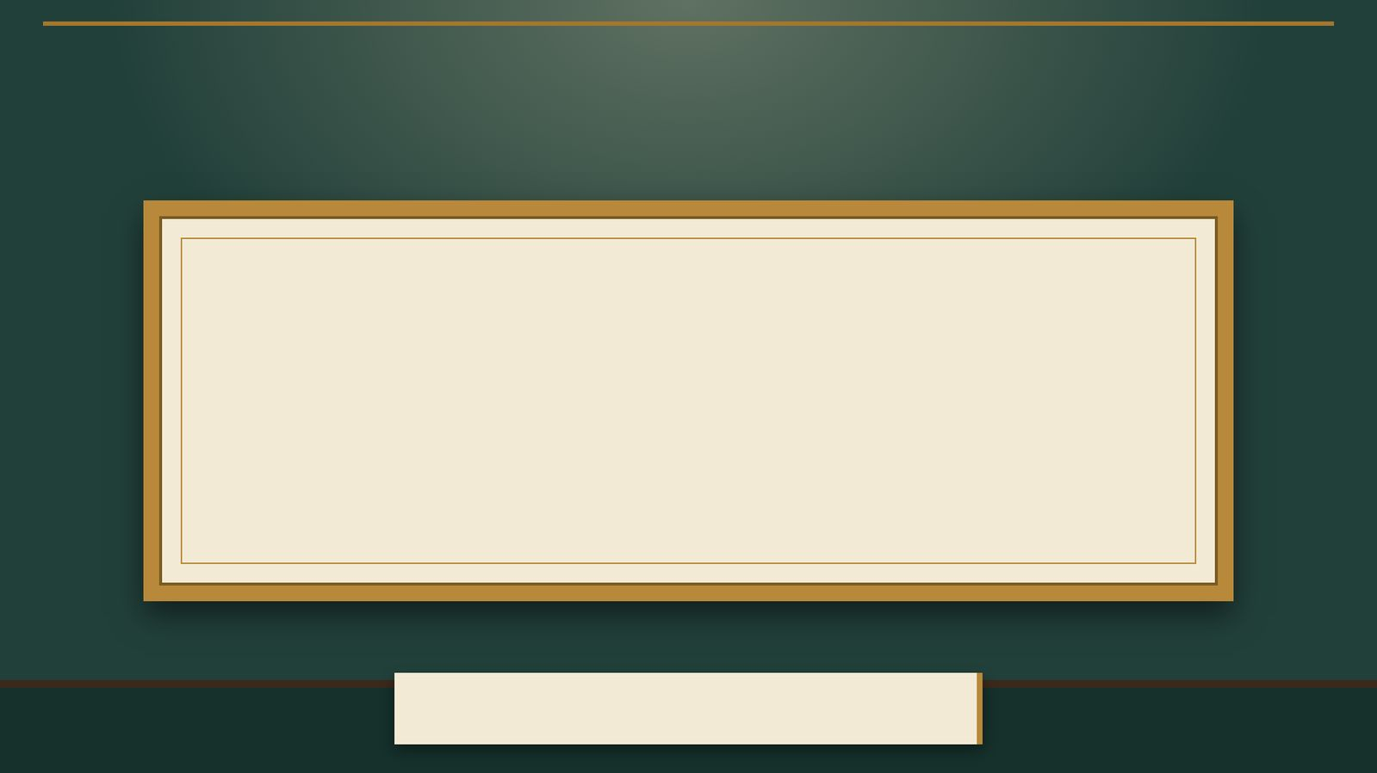
קוראים בפסוקים · 1/2
בראשית ל"ט, ב'
וַיְהִי ה' אֶת־יוֹסֵף וַיְהִי אִישׁ מַצְלִיחַ וַיְהִי בְּבֵית אֲדֹנָיו הַמִּצְרִי
יוסף מורד למצרים ונמכר לפוטיפר, ״סריס פרעה שר הטבחים״.
5

Slide 6
קוראים בפסוקים · 2/2
בראשית ל"ט, ח'
וַיְמָאֵן וַיֹּאמֶר אֶל־אֵשֶׁת אֲדֹנָיו הֵן אֲדֹנִי לֹא־יָדַע אִתִּי מַה־בַּבָּיִת וְכֹל אֲשֶׁר־יֶשׁ־לוֹ נָתַן בְּיָדִי
״ויהי יוסף יפה תואר ויפה מראה״.
6

Slide 7

מילים ומושגים
ביאורי מילים
תורת הגמול
אלילות
מילה מנחה
הגמול, או שכר ועונש, היא נושא מרכזי במקרא, שמטרתו לחנך ליראת ה'.
פולחן לאלים שונים או אמונה בהם.
מילה/שורש החוזר/ת על עצמו/ ה במספר פסוקים או פרקים במספר חריג של פעמי או במספר סימלי של פעמי בקטע, או…
7

Slide 8

פרשנים
רמב"ן
רמב"ן על בראשית ל"ט, ח'
וַיְמָאֵן וַיֹּאמֶר אֶל אֵשֶׁת אֲדֹנָיו סִפֵּר הַכָּתוּב כִּי מֵאֵן לַעֲשׂוֹת כִּרְצוֹנָהּ אַף עַל פִּי שֶׁהִיא גְּבִרְתּוֹ אֵשֶׁת אֲדוֹנָיו וְהוּא יָרֵא מִמֶּנָּה, כִּי הָיָה יָרֵא אֶת הַשֵּׁם יוֹתֵר, וְזֶה טַעַם "אֶל אֵשֶׁת אֲדֹנָיו":
מה מסביר רמב"ן על «וַיְמָאֵן וַיֹּאמֶר אֶל אֵשֶׁת אֲדֹנָיו»? הסבירו בלשונכם.
8

Slide 9

שאלות הבנה ופרשנות · 1/3
שאלה 1
קראו פסוקים א׳–ו׳ («יוסף בבית פוטיפר»). מה מתואר בקטע? הביאו ראיה מן הכתוב.
8 נקודות
9

Slide 10
שאלות הבנה ופרשנות · 2/3
שאלה 2
קראו פסוקים י״ג–כ׳ («העלילה»). מה מתואר בקטע? הביאו ראיה מן הכתוב.
8 נקודות
10

Slide 11
שאלות הבנה ופרשנות · 3/3
שאלה 3
קראו פסוקים כ״א–כ״ג («יוסף בבית האסורים»). מה מתואר בקטע? הביאו ראיה מן הכתוב.
8 נקודות
11

Slide 12

דיון בכיתה
מה דעתכם?
לדעתכם, איזה מן הפירושים מתאים יותר לתיאור דמותו של יוסף בפסוקים ז'–י'?
לדעת רש"ר הירש, לשם מה העביר פוטיפר את יוסף לבית הסוהר, והאם לדעתכם פעולה זו יכולה להעיד שפוטיפר לא האמין לדברי אשתו?
12

Slide 13
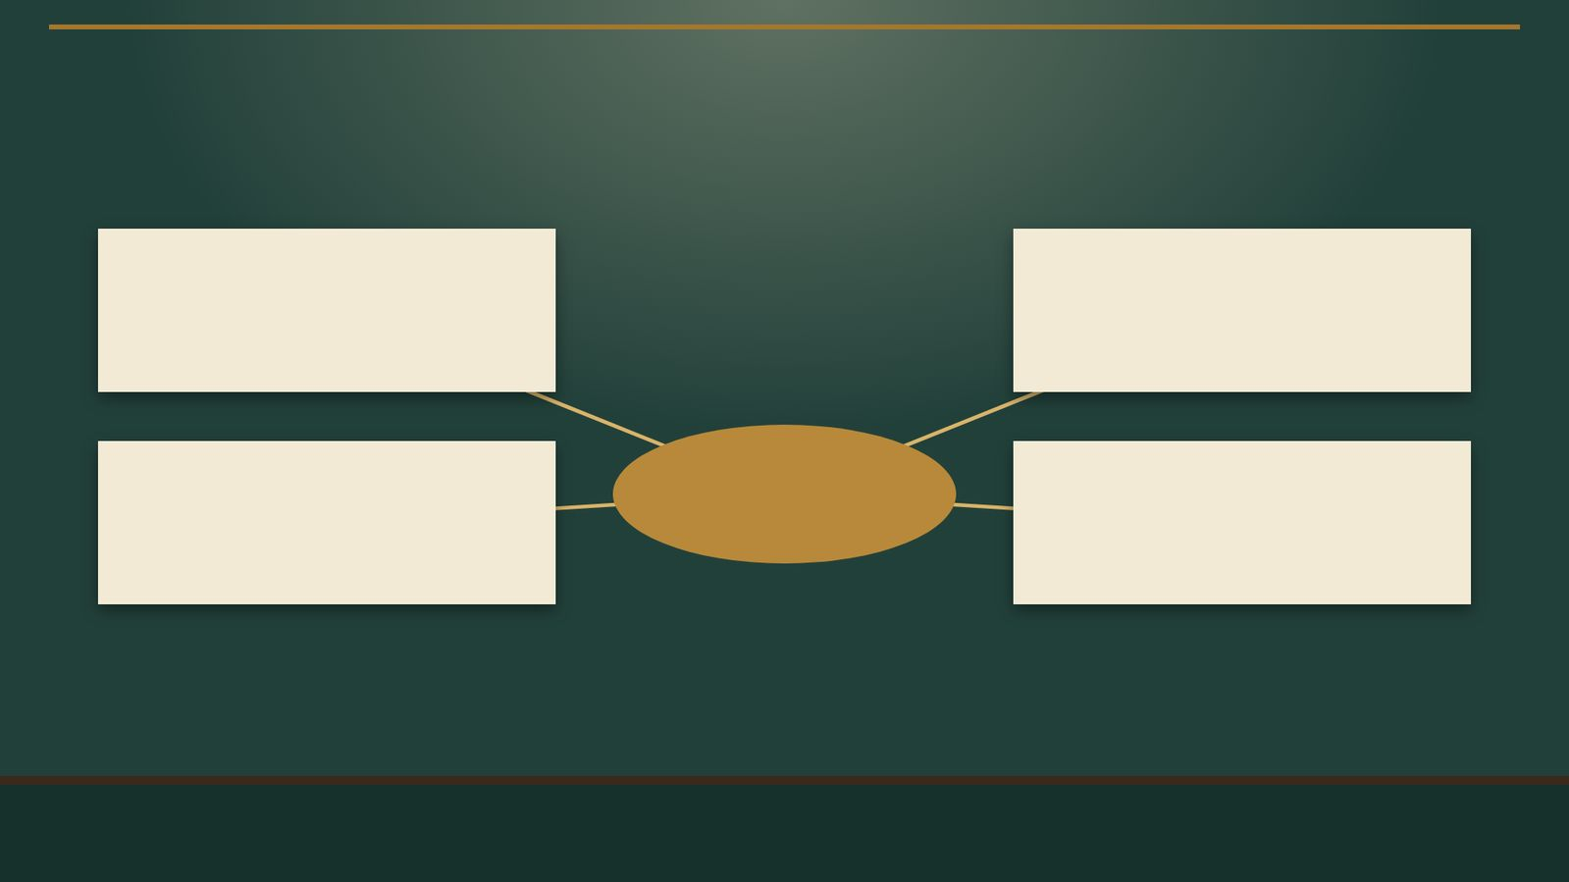
סיכום
מפת מושגים
אשת פוטיפר
יוסף בבית פוטיפר
יוסף בבית פוטיפר
יוסף בבית האסורים
העלילה
13

Slide 14

תרגול לקראת הבגרות
שאלה בסגנון בגרות
(קיץ תשפ"ה (שאלון 1261))
3. קראו בראשית, פרק ל"ט.
א. קראו פסוקים א'–ו'.
(1) כיצד השפיע יוסף על בית פוטיפר? (4 נקודות)
(2) מהו הגמול שהעניק פוטיפר ליוסף בתמורה להשפעתו? (4 נקודות)
ב. קראו פסוקים ו'–י"א.
בתלמוד מובאים דברי שני פרשנים שנחלקו בנוגע למטרת בואו של יוסף לבית פוטיפר (פסוק י"א). קראו את הפירושים שלפניכם.
"רב אמר: 'לעשות מלאכתו ממש' ושמואל אמר: 'לעשות צרכיו עימה' [להתייחד איתה]".
(מעובד על פי תלמוד בבלי, סוטה, לו, ע"ב)
(1) הסבירו את המחלוקת בין רב ובין שמואל בנוגע למטרת בואו של יוסף לבית פוטיפר באותו היום. (3 נקודות)
(2) לדעתכם, איזה מן הפירושים מתאים יותר לתיאור דמותו של יוסף בפסוקים ז'–י'? נמקו את דבריכם, ובססו אותם על הכתוב. (5 נקודות)
ג. קראו פסוקים ט"ז–כ'.
14

Slide 15

תשובות
תשובה לשאלה 1
קראו פסוקים א׳–ו׳ («יוסף בבית פוטיפר»). מה מתואר בקטע? הביאו ראיה מן הכתוב.
יוסף מורד למצרים ונמכר לפוטיפר, ״סריס פרעה שר הטבחים״. ״ויהי ה׳ את יוסף ויהי איש מצליח״ - הצלחתו נראית גם לאדוניו.
15

Slide 16
תשובות
תשובה לשאלה 2
קראו פסוקים י״ג–כ׳ («העלילה»). מה מתואר בקטע? הביאו ראיה מן הכתוב.
האישה רואה שהוא עזב את בגדו, וקוראת לאנשי ביתה: ״ראו הביא לנו איש עברי לצחק בנו״. היא ממשיכה לבעלה בגרסה שונה, ומשמיטה את יוזמתה ואת סירובו.
16

Slide 17
תשובות
תשובה לשאלה 3
קראו פסוקים כ״א–כ״ג («יוסף בבית האסורים»). מה מתואר בקטע? הביאו ראיה מן הכתוב.
״ויהי ה׳ את יוסף ויט אליו חסד ויתן חנו בעיני שר בית הסוהר״. שר בית הסוהר נותן ליוסף את הפיקוח על כל האסירים.
17

Slide 18
תשובות
מחוון – שאלת הבגרות (1/2)
שאלה 3
סעיף א'
(1) בזכות יוסף באה ברכה על בית פוטיפר. ה' המשגיח על יוסף, גורם להצלחתו בכל מעשיו בבית פוטיפר.
(2) הגמול שהעניק פוטיפר ליוסף בתמורה להשפעתו: מינה אותו לאחראי על ביתו ועל כל רכושו.
סעיף ב'
(1) המחלוקת בנוגע למטרת בואו של יוסף לבית פוטיפר באותו היום:
רב – יוסף בא כדי לעשות את מלאכתו, עבודתו.
שמואל – יוסף בא כדי להתייחד, לשכב עם אשת פוטיפר.
(2) הפירוש המתאים יותר לתיאור דמותו של יוסף בפסוקים ז'-י', הוא פירושו של רב, האומר שיוסף בא לעשות את עבודתו.
יוסף מסרב לאשת פוטיפר המנסה לפתות אותו לשכב איתה. לדבריו, הוא מונה על ידי אדונו לאחראי על הבית ולא יעלה על דעתו לחטוא לאדוניו ולה'. לביסוס: "אֵינֶנּוּ גָדוֹל בַּבַּיִת הַזֶּה מִמֶּנִּי וְלֹא חָשַׂךְ מִמֶּנִּי מְאוּמָה כִּי אִם אוֹתָךְ... וְאֵיךְ אֶעֱשֶׂה הָרָעָה הַגְּדֹלָה הַזֹּאת".
18

Slide 19
תשובות
מחוון – שאלת הבגרות (2/2)
סעיף ג'
(1) הכינוי: "העבד העברי". אשת פוטיפר ביקשה להדגיש את הבדלי המעמדות שבין יוסף העבד הזר הנחות לבינה ובעלה, אדוני הבית. היא רצתה להזכיר לבעלה, שלמרות התפקיד שנתן ליוסף, עדיין מדובר בעבד זר, שנהג בצורה לא ראויה למעמדו הנחות.
(2) לדעת רש"ר הירש, פוטיפר העביר את יוסף לבית הסוהר, כדי שיביא שם תועלת וברכה כפי שהביא אל ביתו.
לדעתי, פעולה זו יכולה להעיד שפוטיפר לא האמין לדברי אשתו, כי לו היה מאמין לה, הרי שהיה מעניש את יוסף בעונש מוות, עונש הניתן על ניאוף. אך מעצם זה, ששלח אותו לכלא המלכותי, מתוך אמונה שיביא איתו ברכה, כלומר שה' איתו, הרי שלא האמין לדברי העלילה עליו.
19

